Slide 1
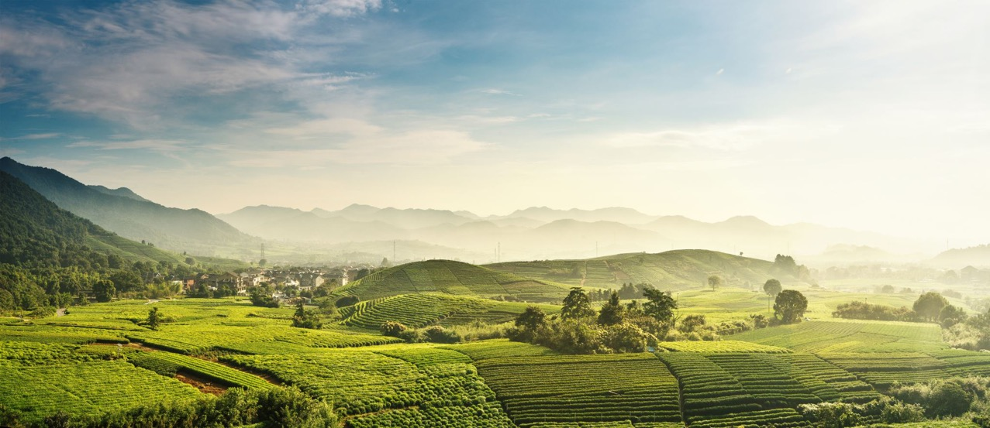

Fundamentos de la fitopatología
Creado por : Nicole Colón-Carrión
Revisado por: Sofía Macchiavelli-Girón

Slide 2
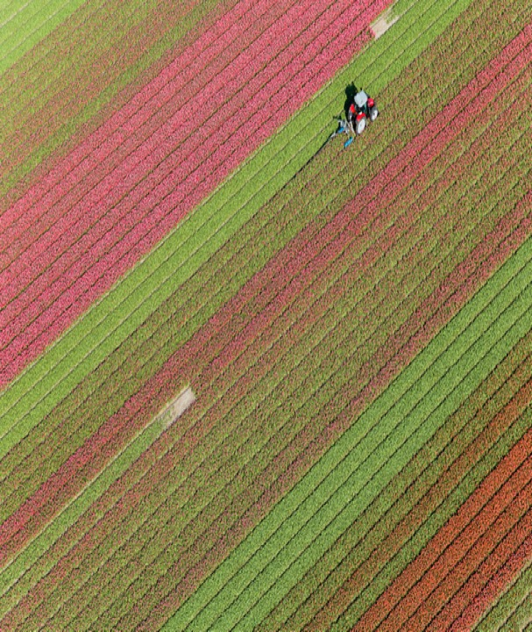

From the Classroom to the Farm
Taller 1. Introducción a la Fitopatología
Tiempo: 40 minutos
Taller 2. Signos y síntomas en enfermedades de plantas
Tiempo: 1 hora
Taller 3. Factores que causan enfermedades en las plantas
Tiempo: 1 hora

Slide 3

From the Classroom to the Farm
Metas de aprendizaje
1. Introducir el campo de la fitopatología
2. Distinguir entre signos y síntomas
3. Aprender sobre los agentes de enfermedades en las plantas
Notes:
Todas las metas de apredizaje estan enfocadas hacia los estudiantes

Slide 4

Introducción a la fitopatología
Taller 1

Slide 5
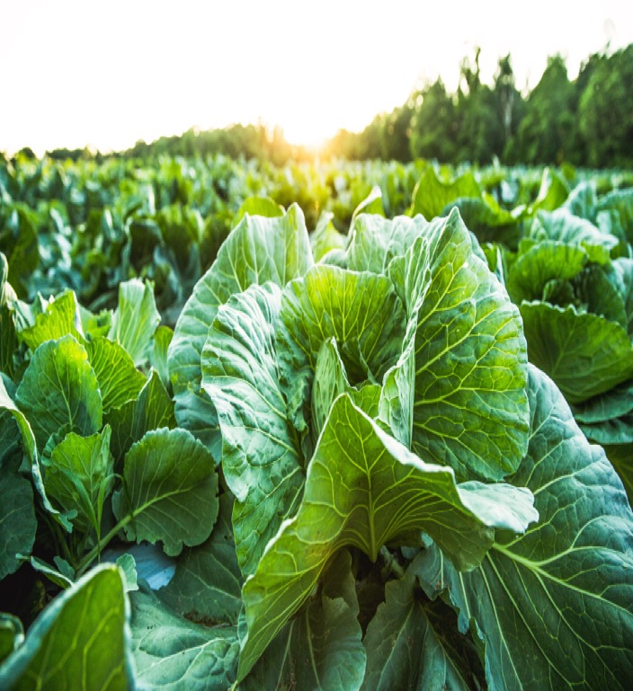
From the Classroom to the Farm
Fitopatología
La fitopatología es la ciencia que estudia las enfermedades de las plantas
Intenta mejorar las posibilidades de supervivencia de las plantas
Se concentra en:
Encontrar la causa
Describiendo el mecanismo
Buscando soluciones

Slide 6

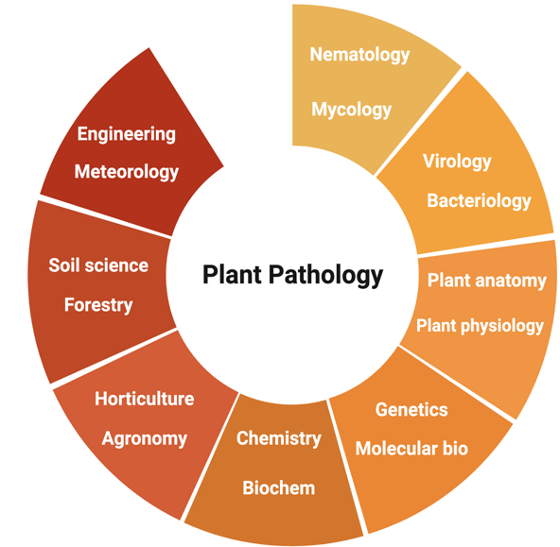
From the Classroom to the Farm
Fitopatología
La fitopatología es una ciencia integradora o multidisciplinar
Created in Biorender.com

Slide 7

From the Classroom to the Farm
Metas de la Fitopatología
1. Incrementar el conocimiento sobre las enfermedades en las plantas
2. Desarrollar métodos, equipos, y material para el control de las las enfermedades en las plantas
3. Proteger los alimentos y recursos para las futuras generaciones

Slide 8
From the Classroom to the Farm
Importancia de la Fitopatología
1. Protege cultivos contra enfermedades y epidemias
2. Mantiene la seguridad de comida
3. Provee a los agricultores las herramientas para proteger sus cultivos y su ingreso

Slide 9

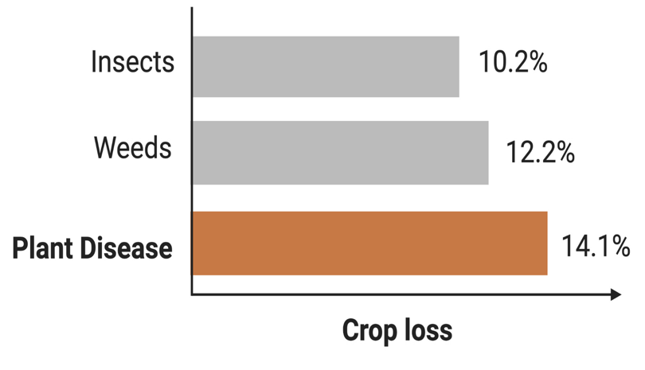

From the Classroom to the Farm
Enfermedad de las plantas y producción de cultivos
Created in Biorender.com
Notes:
Insects: Insectos
Weeds: Maleza
Plant disease: enfermedades de plantas
Aproximadamente 31 a 42% de los cultivos alrededor del mundo son destuidos por insectos, malezas, o enfermedades de plantas. La mayo parte siendo por enfermedades de plantas.

Slide 10
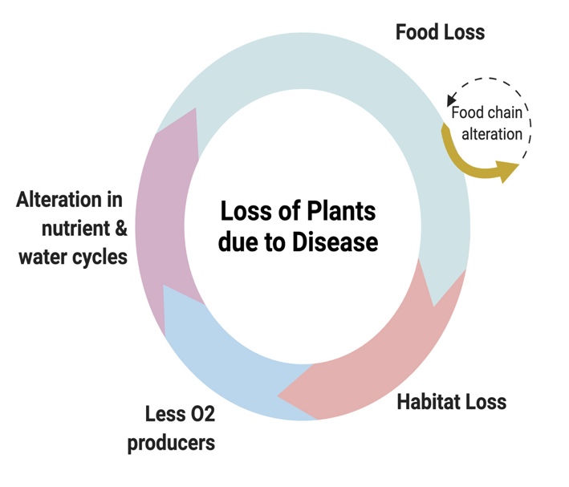
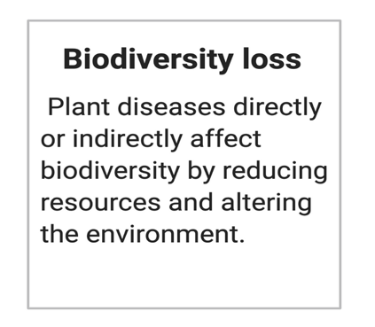
From the Classroom to the Farm
Enfermedad de las plantas y biodiversidad
Created in Biorender.com
Notes:
Loss of Plants due to disease: Perdida de plantas por enfermedades
Food loss: Perdida de comida
Alteration in nutrient and water cycles: cambio de ciclos de nutrients y agua
Less 02 producers: menos porductores de oxigeno
Habitat loss: Perdida de habitat
Las enfermedades en las plantas afectan directamente o indirectamente la biodiversidad reduciendo recursos y alterando el ambiente.
Algunos d elos efectos inluyen –
Perdida de plantas por enfermedades
Perdida de comida
cambio de ciclos de nutrients y agua
menos porductores de oxigeno
Perdida de habitat

Slide 11
From the Classroom to the Farm
Obstáculos en la Fitopatología
1. Reducir la pérdida de alimentos mejorando su calidad
2. Producir suficiente alimento y al mismo tiempo proteger el medio ambiente y reducir la pérdida de tierras
3. Reaparición de patógenos y plagas debido al cambio climático

Slide 12
From the Classroom to the Farm
Triángulo de Enfermedades
Muestra las interacciones entre el medio ambiente, el huésped y un patógeno
Publicado por Stevens en 1960
Created in Biorender.com
Notes:
Pathogen: Patogeno
Environment: Ambiente
Host: Huesped

Slide 13
From the Classroom to the Farm
Limitations
1. La enfermedad ocurre con el tiempo
2. Algunas enfermedades se transmiten por vectores
3. La actividad humana puede provocar enfermedades
Notes:
Pathogen: Patogeno
Environment: Ambiente
Host: Huesped

Slide 14
From the Classroom to the Farm
Postulados de Koch
Conjunto de criterios diseñados para determinar una relación causal entre un microbio y una enfermedad
Publicado por Robert Koch en 1890
Created in Biorender.com
Notes:
A- El agente patógeno debe estar presente en los animales enfermos y ausente en los sanos.
B- El agente debe ser cultivado en un cultivo puro
C- El agente aislado en un cultivo axénico debe provocar la enfermedad en un animal susceptible al ser inoculado.
D- El agente debe ser aislado de nuevo de las lesiones producidas en los animales de experimentación y ser exactamente el mismo al aislado originalmente.

Slide 15
From the Classroom to the Farm
Excepciones
1. No todos los microbios se pueden cultivar en cultivo puro
2. Algunas enfermedades son causadas por más de un microorganismo
3. No todas las enfermedades son sintomáticas
4. La infección con el mismo microorganismo puede provocar diferentes enfermedades
Notes:
A- El agente patógeno debe estar presente en los animales enfermos y ausente en los sanos.
B- El agente debe ser cultivado en un cultivo puro
C- El agente aislado en un cultivo axénico debe provocar la enfermedad en un animal susceptible al ser inoculado.
D- El agente debe ser aislado de nuevo de las lesiones producidas en los animales de experimentación y ser exactamente el mismo al aislado originalmente.

Slide 16
Signos y síntomas de enfermedades de las plantas
Taller 2

Slide 17
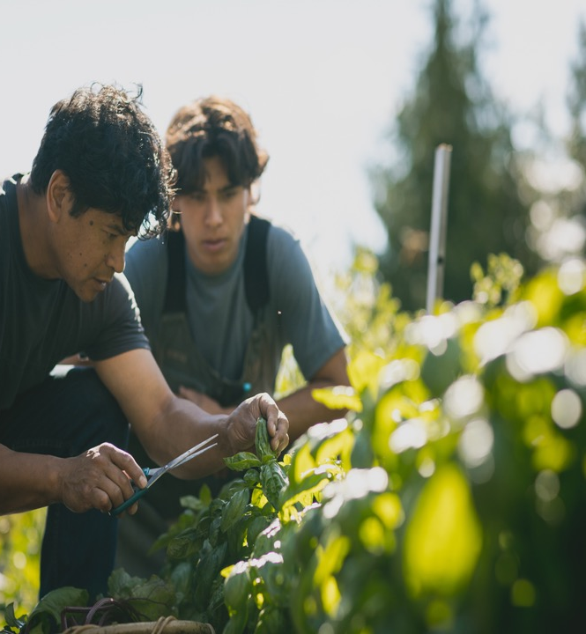
From the Classroom to the Farm
Enfermedad de las plantas
Una enfermedad es cualquier mal funcionamiento de las células y tejidos del huésped
Una enfermedad de las plantas es cualquier condición anormal que altera la apariencia o función de una planta
Respuestas invisibles o visibles de la planta a un agente de enfermedad
Deterioro o muerte de la planta

Slide 18
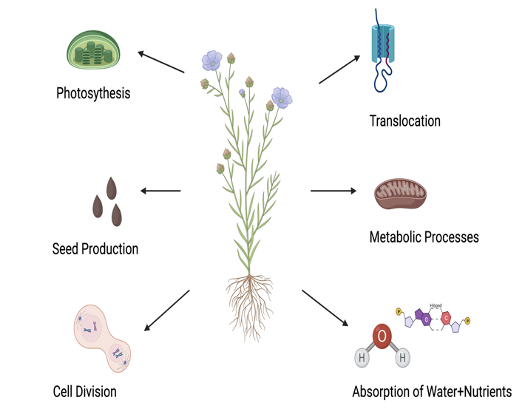
From the Classroom to the Farm
Funciones de la planta
Created in Biorender.com

Slide 19
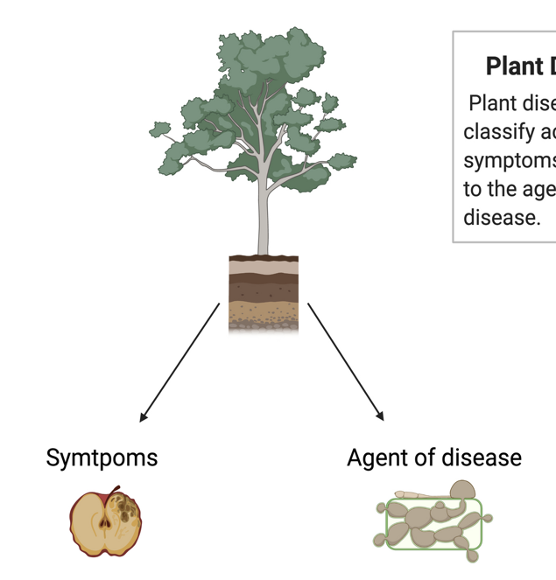
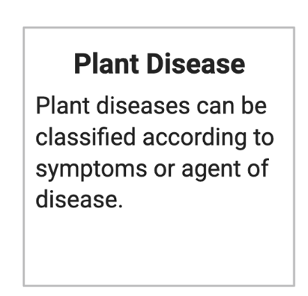
From the Classroom to the Farm
Created in Biorender.com

Slide 20
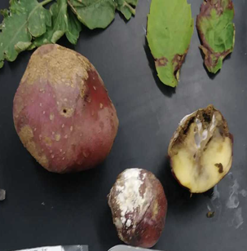
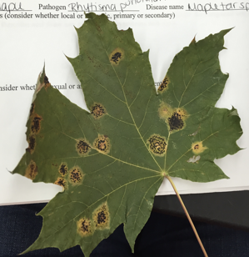
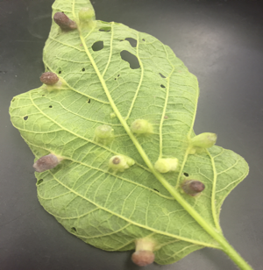
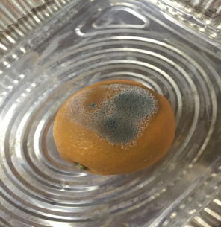
From the Classroom to the Farm
Signos
Los signos son la evidencia física del patógeno en la planta
Ejemplos:
Esporas
Exudado de bacteria

Slide 21
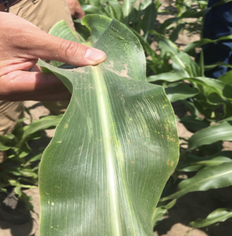
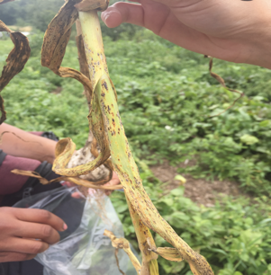
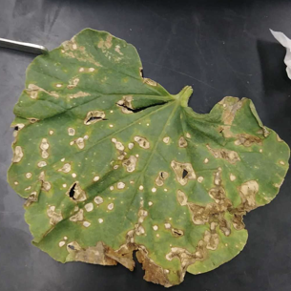
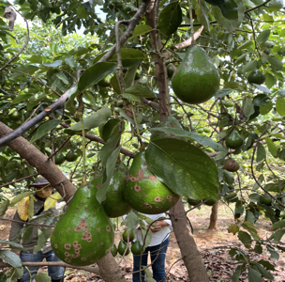
From the Classroom to the Farm
Síntomas
Los síntomas son cambios visibles en la planta
Los cambios pueden ser de color, forma, o funciones
Ejemplos:
Marchitamiento de hojas
Clorosis
Agallas de corona

Slide 22

From the Classroom to the Farm
Importancia de los signos y síntomas en el diagnóstico de enfermedades
1. La identificación de síntomas y signos de enfermedades de las plantas es uno de los primeros pasos en el diagnóstico de enfermedades
2. Permite al fitopatólogo reducir las posibilidades
3. El uso de de síntomas y signos solos es un método inadecuado para el diagnóstico de enfermedades
4. Los signos suelen ser más útiles para determinar el agente causal
5. Combinar el estudio de campo, pruebas de laboratorio, y la perspectiva del agricultor es esencial para el diagnóstico

Slide 23
Factores que causan enfermedades en las plantas
Taller 3

Slide 24
From the Classroom to the Farm
Created in Biorender.com

Slide 25
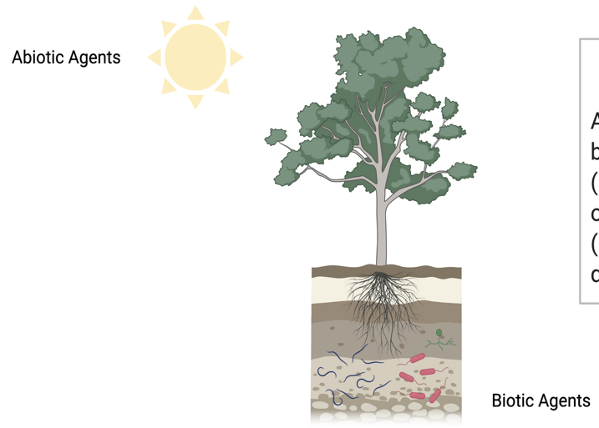

From the Classroom to the Farm
Created in Biorender.com

Slide 26

From the Classroom to the Farm
Enfermedades no infecciosas
Las enfermedades no infecciosas son las causadas por agentes abióticos
Por ejemplo:
Falta de nutrientes
Falta de humedad
Altas temperaturas
Falta de oxígeno

Slide 27
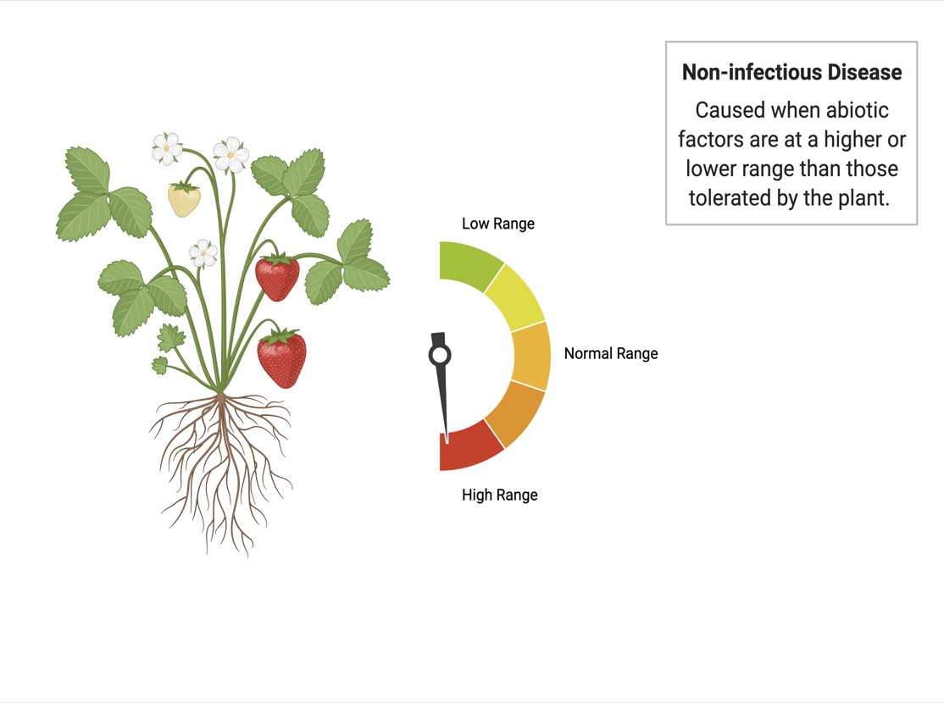

From the Classroom to the Farm
Created in Biorender.com

Slide 28
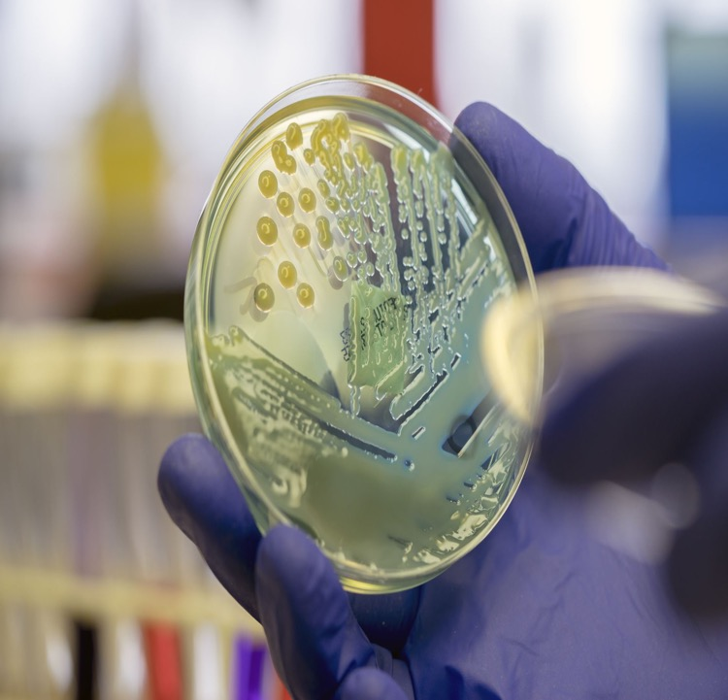
From the Classroom to the Farm
Enfermedades infecciosas
Las enfermedades infecciosas son aquellas causadas por la infección de un patógeno (agentes bióticos)
Tipos de patógenos
Hongos
Bacterias
Viruses
Viroides
Protozoos

Slide 29
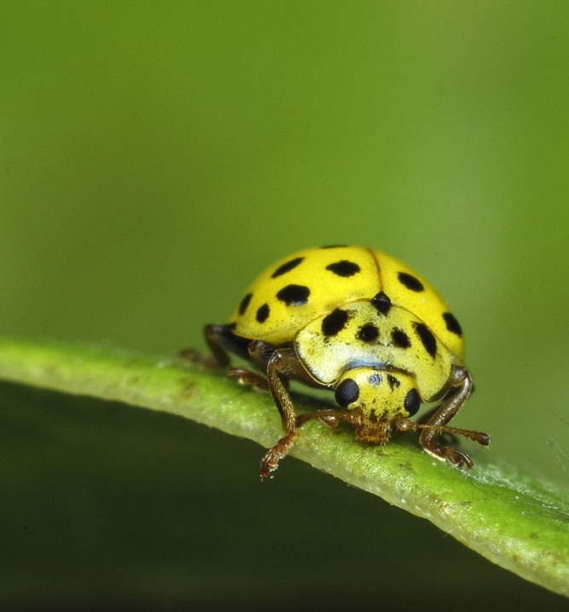
From the Classroom to the Farm
Patógenos de plantas vs. plagas
Los patógenos de las plantas se definen generalmente como organismos microscópicos que causan enfermedades en las plantas
Las plagas animales generalmente se definen como organismos (nematodos, moscas blancas, etc.) que se alimentan o dañan las plantas
Aunque los fitopatólogos trabajan en el manejo y control de ambos grupos de organismos, se enfocan principalmente en el estudio de patógenos de las plantas

Slide 30
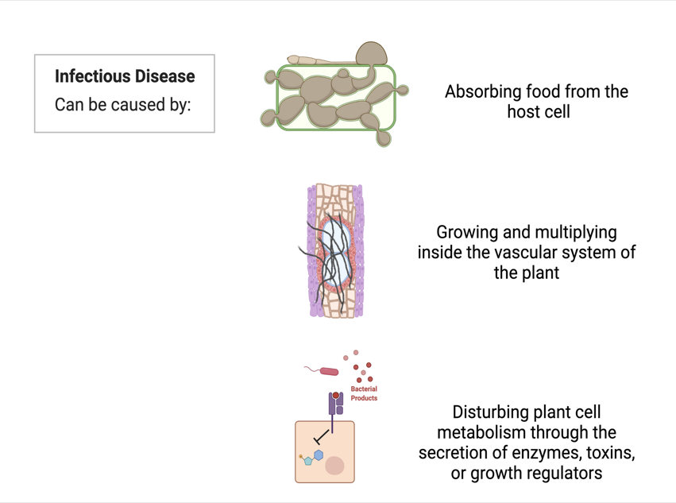
From the Classroom to the Farm
Created in Biorender.com

Slide 31
From the Classroom to the Farm
Enfermedades infecciosas
Algunos patógenos están restringidos a una sola especie de planta
Otros tienen una amplia gama de huéspedes
Estos patógenos pueden invadir, alimentarse y crecer dentro del huésped
Pueden propagarse y causar enfermedades en plantas sanas

Slide 32
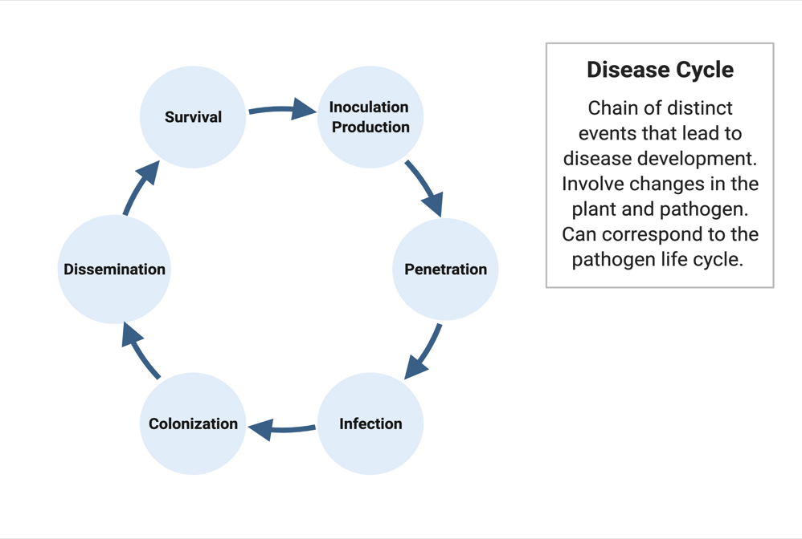

From the Classroom to the Farm
Created in Biorender.com

Slide 33
From the Classroom to the Farm
Producción de inóculo
El inóculo es cualquier parte del patógeno que pueda iniciar infección
Primer paso del desarrollo de la enfermedad
Ejemplos:
Hongos: esporas, esclerocios, micelio
Bacterias: individuo completo
Virus: individuo completo
Nematodos: adultos, juveniles, huevos.

Slide 34
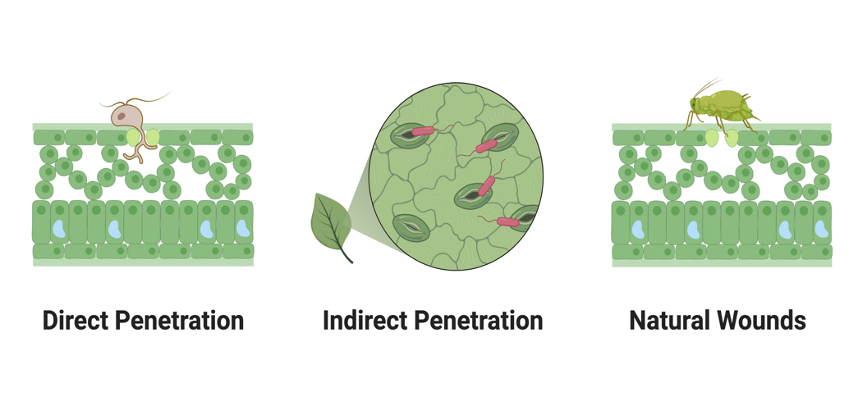
Tipos de penetración
From the Classroom to the Farm
Created in Biorender.com

Slide 35
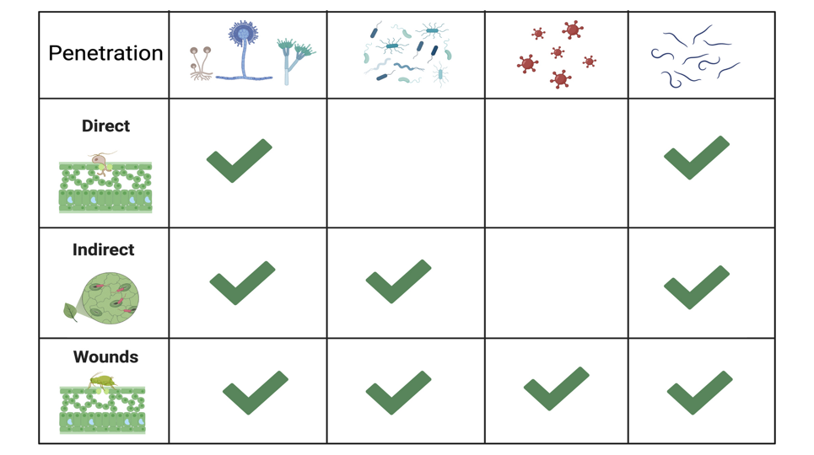
Tipos de penetración
From the Classroom to the Farm
Created in Biorender.com
Notes:
Penetration: Penetracion
Direct: directo
Indirecto: Indirecto
Wounds: heridas

Slide 36
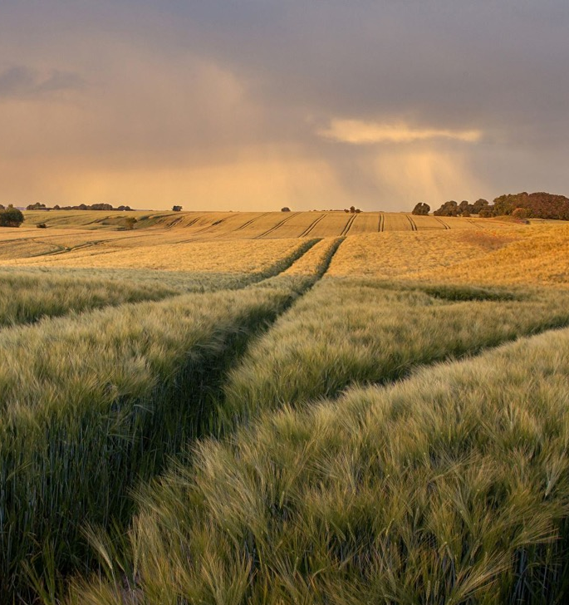
From the Classroom to the Farm
Diseminación
El movimiento del inóculo de un punto a otro se denomina diseminación
Este paso es fundamental para continuar la vida del patógeno
Dos tipos:
Activo
Pasivo

Slide 37
From the Classroom to the Farm
Diseminación pasiva
Diseminación activa
La diseminación pasiva es un movimiento del inóculo a través de agentes externos
Agentes externos:
Viento
Agua
Vectores
Prácticas agrícolas
La diseminación activa se produce a través del propio movimiento del patógeno o de la fuente a la que pertenece
No intervienen agentes externos
Ejemplo:
Movimiento de nemátodos a través del suelo
Contacto de raíz a raíz de las plantas
Movimiento bacteriano hacía señales químicas

Slide 38
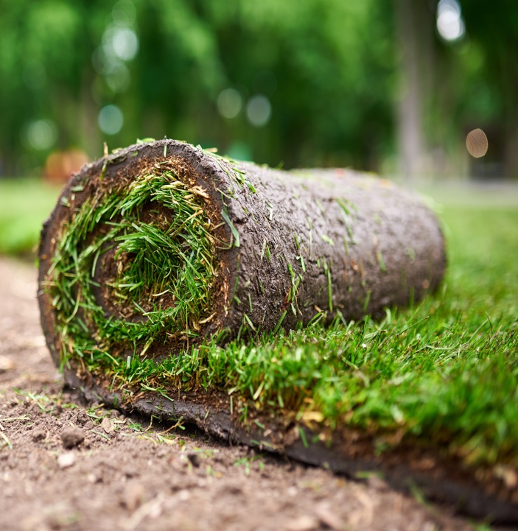
From the Classroom to the Farm
Supervivencia
Muchos patógenos pueden sobrevivir sin la necesidad de un huésped metabólico activo
Fuentes de supervivencia:
Restos de plantas
Tierra
Material de propagación
Insectos
Algunos patógenos producen estructuras especializadas que les permiten sobrevivir (“sclerotia”, clamidiosporas)

Slide 39
From the Classroom to the Farm
Importancia del ciclo de enfermedades
El conocimiento de estos mecanismos es fundamental para el control eficaz de las enfermedades de las plantas
Permite a los científicos manejar y controlar estas enfermedades

Slide 40
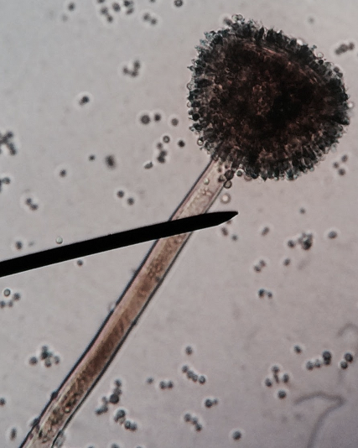
From the Classroom to the Farm
Hongos
Organismos eucariotas pertenecientes al Reino de los Hongos
Cosmopolita y mayoritariamente terrestre
Más de 10,000 especies causan enfermedades en las plantas

Slide 41
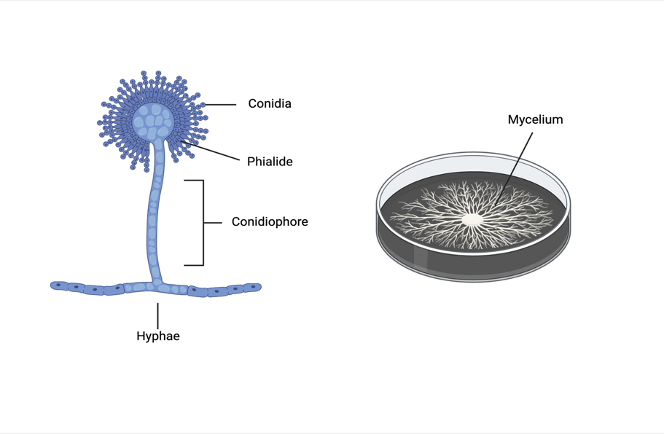

Morfología
From the Classroom to the Farm
Created in Biorender.com

Slide 42
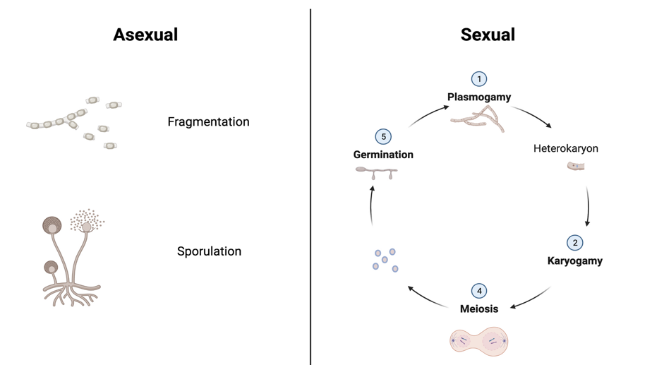
Reproducción
From the Classroom to the Farm
Created in Biorender.com

Slide 43
From the Classroom to the Farm
Supervivencia, diseminación e identificación
La supervivencia depende de las condiciones ambientales como la temperatura o la humedad
La diseminación es mayormente pasiva mediante el uso de agentes externos como agua, aire y movimiento de equipos contaminados
La identificación se basa en la combinación de características morfológicas (forma, tamaño de esporas, etc.) y pruebas moleculares

Slide 44
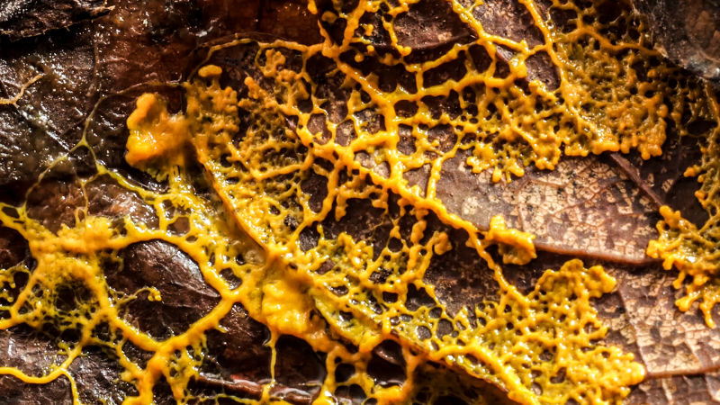
From the Classroom to the Farm
Fungi-like organisms
Organismos que no pertenecen al Reino de los Hongos pero comparten características comunes
A menudo se clasifican erróneamente como hongos
Incluye moho de limo, moho acuáticos, etc.

Slide 45
From the Classroom to the Farm
Myxomycetes
Oomycetes
Mohos mucilaginosos pertenecientes a los protozoos
El cuerpo es un plasmodio y produce zoosporas. Causan enfermedades al crecer externamente en la superficie de las plantas
Común en clima cálido después de fuertes lluvias
Eucariotas similares a hongos Micelio compuesto de celulosa
Se reproducen sexual y asexualmente Produce zoosporas y oosporas
Los peores patógenos de plantas: Pythium y Phytophthora

Slide 46

From the Classroom to the Farm
Bacteria
Organismos procariotas
El grupo más grande de procariotas fitopatógenos
Se sabe que unas 100 especies causan enfermedades en las plantas

Slide 47
From the Classroom to the Farm
Template from Biorender.com

Slide 48
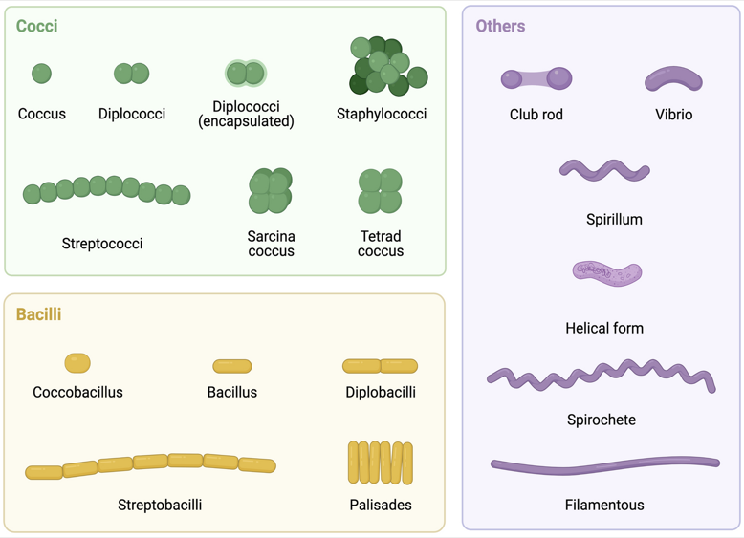
Morfología
From the Classroom to the Farm
Created in Biorender.com

Slide 49
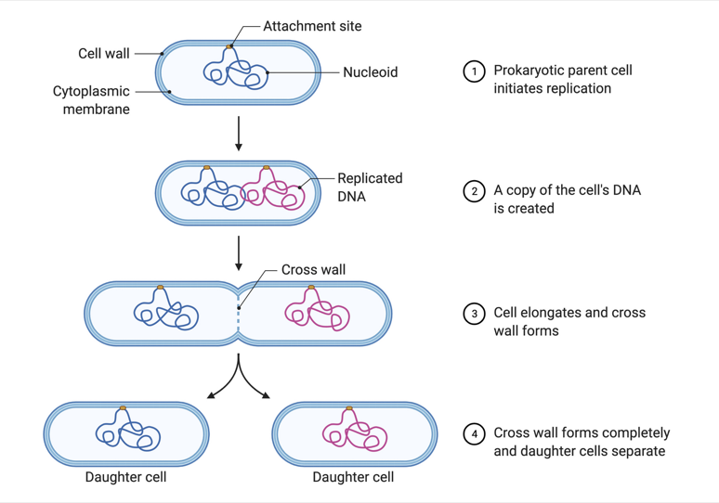
Reproducción
From the Classroom to the Farm
Template from Biorender.com

Slide 50
From the Classroom to the Farm
Supervivencia, diseminación e identificación
Puede sobrevivir en semillas, partes de la planta o suelo
La supervivencia depende de las condiciones ambientales
La diseminación es mayormente pasiva mediante el uso de agentes externos como agua, insectos y movimiento de equipos contaminados
La identificación se basa en la combinación de características morfológicas, pruebas moleculares, composición química y reacciones serológicas y actividad enzimática

Slide 51

From the Classroom to the Farm
Virus
Nucleoproteína que se multiplica solo en células vivas
Solo se puede ver en microscopios especializados
Compuesto por ARN o ADN

Slide 52
From the Classroom to the Farm
Template from Biorender.com

Slide 53
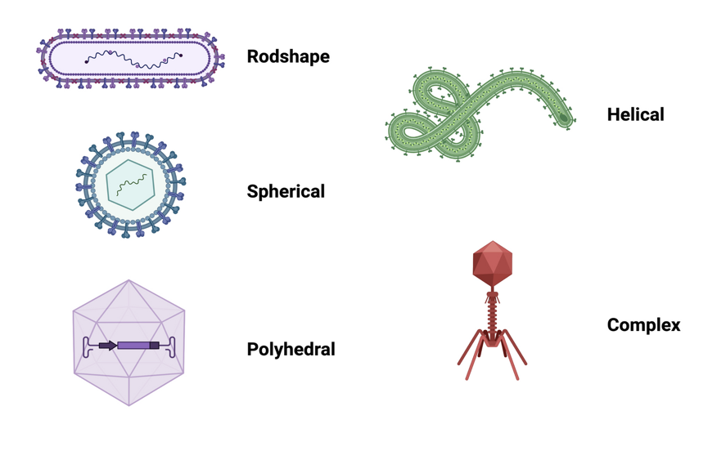
Morfología
From the Classroom to the Farm
Created in Biorender.com

Slide 54
Reproducción
From the Classroom to the Farm
Created in Biorender.com

Slide 55
From the Classroom to the Farm
Supervivencia, diseminación e identificación
La diseminación se realiza principalmente mediante el uso de un vector
Pocos requieren supervivencia a largo plazo en el medio ambiente
La identificación se basa en la determinación de las propiedades del virus mediante pruebas de patogenicidad, ensayos de transmisión, características morfológicas y procedimientos inmunológicos y de ácidos nucleicos

Slide 56
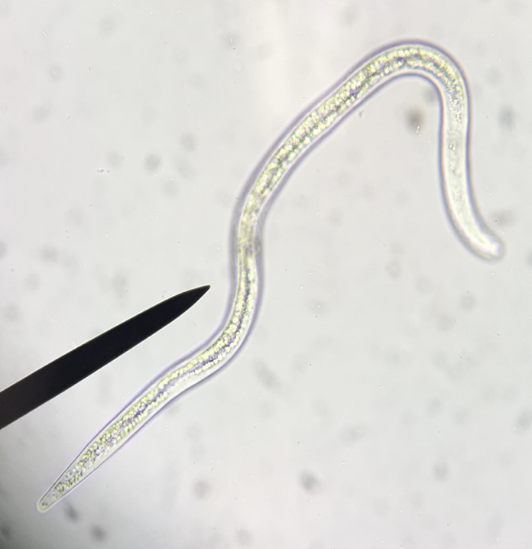
From the Classroom to the Farm
Nemátodos
Organismos eucariotas pertenecientes al Reino Animalia
Más de 100 especies se alimentan de plantas
Invisible a simple vista

Slide 57
From the Classroom to the Farm
Nemátodos
300 a 1000 micrómetros de largo
15-35 micrómetros de ancho
Sexual o partenogenéticamente a través de huevos

Slide 58
From the Classroom to the Farm
Supervivencia, diseminación e identificación
Diseminación por movimiento de suelo, pero se pueden mueven unos centímetros en una temporada por ellos mismos
Se pueden diseminar más rápidamente a través del agua o el movimiento del suelo
La supervivencia se ve afectada por la temperatura, la humedad y la aireación del suelo

Slide 59
Referencias
From the Classroom to the Farm
Agrios, G. (2005). Plant Pathology. 5th edition. Editorial Elsevier Academic Press.
Burchett & Burchett (2018). Plant Pathology. 1st edition. Garland Science.
Schumann & D’Arcy (2009). Essential Plant Pathology. 2nd edition. American Phytopathological Society.
Singh (2017). Introduction to Principles of Plant Pathology. 5th edition. Medtech.
Graphic: BioRender.com

Slide 60
Glossary
From the Classroom to the Farm
Multidisciplinario: que involucra dos o más áreas temáticas
Vector: organismo vivo que porta y transmite un patógeno
Enfermedad: cualquier desviación dañina del estado estructural o funcional normal de un organismo
Latencia: estado de actividad metabólica reducida adoptado por muchos organismos en condiciones de estrés ambiental
Translocación: cuando se produce una ruptura cromosómica en cada uno de dos cromosomas no homólogos y las dos rupturas se reincorporan en un nuevo arreglo
Fotosíntesis: el proceso por el cual las plantas verdes y algunos otros organismos transforman la energía de la luz en energía química
División celular: el proceso por el cual las células se reproducen
Espora: una célula reproductiva
"Exudado" bacteriano: exudado que sale de las lesiones empapadas de agua
Flujo bacteriano: es una fuga de bacterias del tejido vegetal
References: https://www.britannica.com/ & https://www.wikipedia.org/

Slide 61
Glossary
From the Classroom to the Farm
11. Clorosis: es un amarillamiento de las hojas normalmente verdes debido a la falta de clorofila
12. Marchitamiento: es la pérdida de rigidez de las partes no leñosas de las plantas
13. Necrosis: muerte de un área circunscrita de tejido vegetal como resultado de una enfermedad o lesión
14. Eucariota: célula que posee un núcleo claramente definido
15. Procariota: célula que carece de un núcleo diferenciado y otros orgánulos debido a la ausencia de membranas internas
16. ARN (ácido ribonucleico): compuesto complejo de alto peso molecular que funciona en la síntesis de proteínas celulares
17. ADN (ácido desoxirribonucleico): codifica la información genética para la transmisión de rasgos heredados
References: https://www.britannica.com/ & https://www.wikipedia.org/

